Slide 1
Библиотека маоу «СОШ № 25»
г. Улан - Удэ

Slide 2
Люди перестают мыслить, когда перестают читать. Дени Дидро

Slide 3
О, сколько в этом доме книг!
Внимательно всмотрись –
Здесь тысячи друзей твоих
На полках улеглись.
Они поговорят с тобой
И ты, мой юный друг,
Весь путь истории земной
Как бы увидишь вдруг…
С.Михалков

Slide 4
Режим работы библиотеки
Часы работы:
с 09.00 до 17.00
Выходные дни: суббота, воскресенье.
Пятница - методический день ( читатели не обслуживаются)

Slide 5
Заведующая библиотекой
Кузнецова Ольга Анатольевна
Образование - высшее
Стаж работы – 40 лет

Slide 6
ОСНОВНЫЕ ФУНКЦИИ БИБЛИОТЕКИ
Образовательная – поддерживать и обеспечивать образовательный процесс.
Информационная – предоставлять возможность использовать информацию вне зависимости от ее вида, формата и носителя.
Культурная – организовывать мероприятия, воспитывающие культурное и социальное самосознание, содействующие эмоциональному развитию учащихся.

Slide 7
Основные формы работы школьной библиотеки:
1.Оформление книжных выставок, стендов.
2.Информационно – библиотечное обслуживание.
3.Методическая помощь.
4.Компьютерные услуги.
5.Проведение и участие в массовых мероприятиях.
6.Работа по комплектованию книжного и учебного фонда.
7.Создание электронного каталога.

Slide 8
Категория пользователей библиотеки:
Учащиеся начальных классов ( 1 – 4 )
Учащиеся среднего звена ( 5 – 9 )
Учащиеся старшей школы ( 10 – 11 )
Руководители детского чтения ( учителя )
Родители.

Slide 9
Библиотека – это творческая мастерская. Как бы не были разнообразны электронные носители информации, даже самые новейшие из них не заменят книгу. Книги нужны нашим учащимся и педагогам для творчества, для духовного развития, для понимания самого себя, своей души и тех кто рядом.
Книжный фонд – 10 331 экз.
Учебный фонд – 8 401 экз.
Книговыдача – 8 312 экз.
Читателей – 1 312.

Slide 10
Техническое оснащение библиотеки:
Компьютер – 1 (с выходом в Интернет).
Ксерокс – 1.
Принтер – 2.
Сканер – 1.

Slide 11
Электронно-образовательные ресурсы:
Электронные книги – 104 экз.
Электронные учебники – 206 экз.

Slide 12
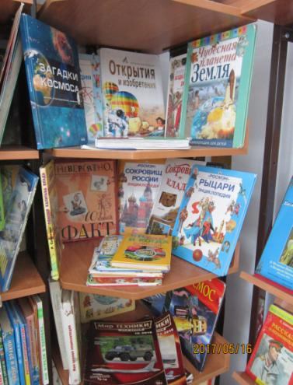
Фонд справочной литературы

Slide 13
Периодические издания для детей разного возраста

Slide 14
Традиционные мероприятия проводимые в библиотеке:
Экскурсии в библиотеку;
Посвящение в читатели;
Викторины и конкурсы;
Литературные утренники;
Презентации;
Книжные выставки;
Неделя детской книги;
Обзоры новинок.

Slide 15
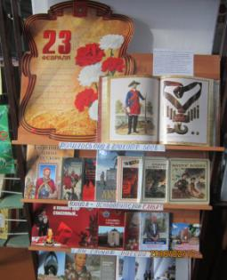
Книжные выставки
Книжная выставка - это наглядная форма работы библиотеки. Оформление книжных выставок – одно из интересных направлений библиотеки.

Slide 16
Книжные выставки к юбиленым датам

Slide 17
Открытые просмотры книг

Slide 18
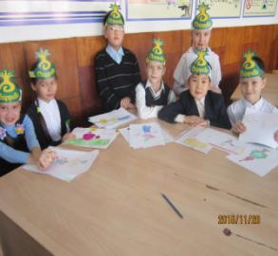
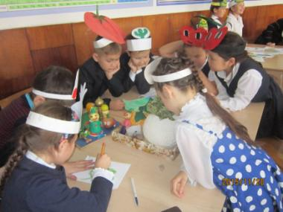
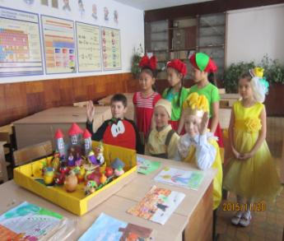
Калейдоскоп мероприятий:

Slide 19
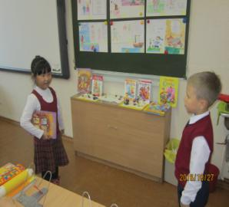
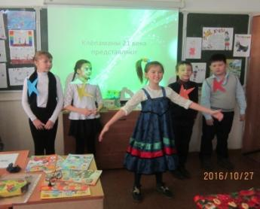
Любимые детские журналы

Slide 20
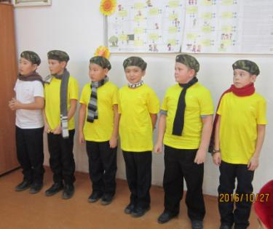
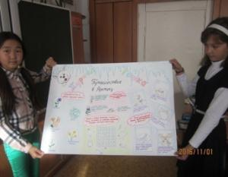
Конкурс «Мой любимый детский журнал»

Slide 21
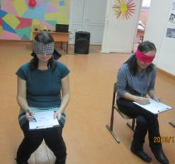
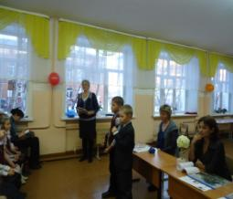
Праздник для наших мам

Slide 22
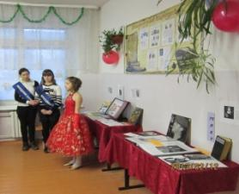
Конкурсы, литературные праздники

Slide 23
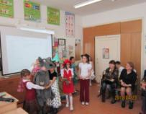
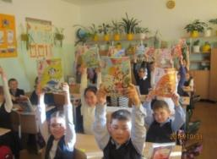
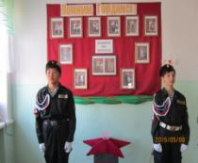
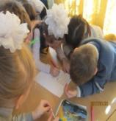
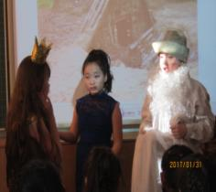
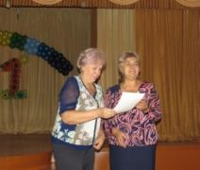
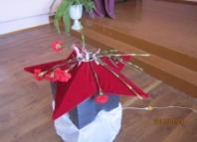
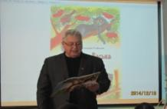
МО учителейрусского языка и литературы, истории
МО
Учителей начальных классов
Психолог
МО учителей математики, физики, информатики
Родители
Школьная
Библиотека работает в сообществе
МО учителей биологии,химии, географии
МО учителей
иностранного языка и бурятского языка
МО учителей физической культуры, технологиимузыки, черчения, рисования

Slide 24
Вам, читатели!
Приходи в библиотеку,
Чтоб побольше почитать.
Настоящим человеком
Помогает книга стать.
Она наш друг – большой и умный
Не даст скучать и унывать,
Затеет спор веселый, шумный,
Поможет новое узнать.

